Slide 1
Violencia, injusticia social y sufrimiento personal en los textos de Victoria Guerrero Peirano
Gabriella Menczel
Universidad Eötvös Loránd
menczel.gabriella@btk.elte.hu
El hispanismo en Europa Central y Oriental
Universidad Masaryk, Brno, 27 de abril de 2023

Slide 2
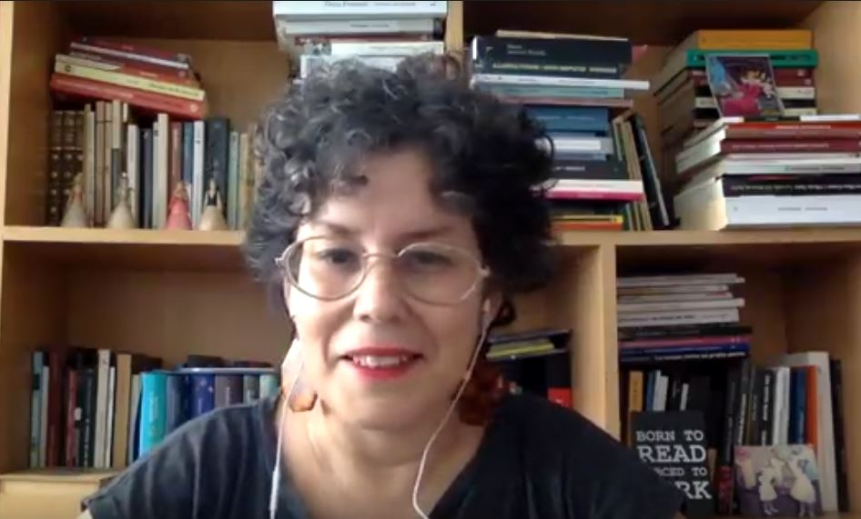
Victoria Guerrero Peirano (1971, Lima - )
El hispanismo en Europa Central y Oriental, Universidad Masaryk, Brno, 27 de abril de 2023

Slide 3
Victoria Guerrero Peirano (1971, Lima - )
Libros Volúmenes con poemas reeditados
De este reino (1993)
Cisnes estrangulados (1996) Documentos de barbarie (2014) -
El mar ese oscuro porvenir (2002) Cuadernos de quimioterapia (contra la poesía)
Ya nadie incendia en mundo (2005) (2012)
Berlin (2011) En un mundo de abdicaciones (2016)
Diario de una costurera proletaria (2013)
Zurita + Guerrero (2014) – con Raúl Zurita
Un golpe de dados (novela sentimental pequeñoburguesa) (2015)
Y la muerte no tendrá dominio (2019)
La mujer (2022)
El hispanismo en Europa Central y Oriental, Universidad Masaryk, Brno, 27 de abril de 2023

Slide 4
Tradiciones poéticas en el Perú del siglo XX
Las vanguardias (César Vallejo, César Moro, Martín Adán)
Poesía pura versus poesía social
Años 60 – los Nuevos
Años 70 – poema integral (Hora Zero, Kloaka, Estación Reunida)
Años 80 – poetas mujeres (Carmen Ollé, Rocío Silva Santisteban, Mariela Dreyfus)
Años 90 – multiplicación de tendencias diversas (minimalismo, nihilismo, misticismo, clasicismo)
Años 2000 – combatividad y provocación, confluencia de la historia personal con la colectiva (Victoria Guerrero)
El hispanismo en Europa Central y Oriental, Universidad Masaryk, Brno, 27 de abril de 2023

Slide 5
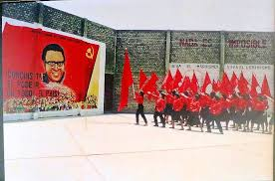
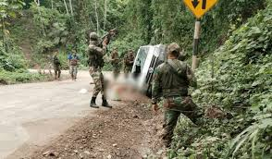
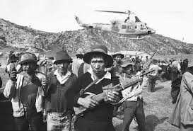
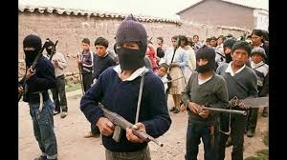
Sendero Luminoso vs. el Estado peruano (1980-1992)
El hispanismo en Europa Central y Oriental, Universidad Masaryk, Brno, 27 de abril de 2023

Slide 6
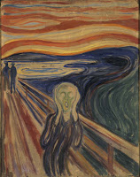
José Watanabe: El grito /Edvard Munch/
(Elogio del Refrenamiento. Ed: Renacimiento. 2003)
Bajo el puente de Chosica el río se embalsa y es de sangre, pero la sangre no me es creída. Los poetas hablan en lengua figurada, dicen. Y yo porfío: No es el reflejo del cielo crepuscular, bermejo, en el agua que hace de espejo.
Oyen el grito de la mujer que contempla el río desde la baranda pensando en las alegorías de Heráclito y Manrique y que de pronto vio la sangre al natural fluyendo? Ella es mujer verdadera. Por su flacura no la sospechen metafísica.
Su flacura se debe a la fisiología de su grito: Recoge sus carnes en su boca y en el grito las consume.
El viento del atardecer quiere arrancarle la cabeza, miren cómo la defiende, cómo la sujeta con sus manos a sus hombros: Un gesto finalmente optimista en su desesperación. Viene gritando, gritando, desbordada gritando. Ella no está restringida a la lengua figurada: Hay matarifes y no cielos bermejos, grita. Yo escribo y mi estilo es mi represión. En el horror sólo me permito este poema silencioso.
El hispanismo en Europa Central y Oriental, Universidad Masaryk, Brno, 27 de abril de 2023
RENDEZVÉN, DÁTUM

Slide 7
Victoria Guerrero: Celebración (El mar ese oscuro porvenir, 2002 )r, 2002)
hay un cuerpo tendido junto a un árbol
hay una uña negra que rasga la carne con violencia
hay un animal que lame una herida
y miles de moscas que zumban alrededor de sus ojos
hay una cabeza de caballo abandonada en una playa desierta
hay una oscura orina que se pierde con dolor
hay madreperlas fuego y corales que caen sobre un vientre estéril
hay un danzante que llora la muerte de su mejor amigo
hay lágrimas de sangre que caen sobre unos labios sedientos
hay lluvia otra vez en el clóset y un tren que pasa una y otra vez sobre un sendero derruido
hay una niña sietemesina que nace hoy de la axila de su madre
El hispanismo en Europa Central y Oriental, Universidad Masaryk, Brno, 27 de abril de 2023

Slide 8
Victoria Guerrero: Ciudad sumergida (El mar ese oscuro porvenir, 2002)r, 2002)
Un niño ha sentido el aliento de la ciudad por las azoteas solitarias y ha husmeado su sombra sobre las casas derruidas no se oye nada por la noche sino algún grito lastimero y el laborioso mar que hiere la tierra desierta sobre la que extraños peces amanecen con ojos enloquecidos
nadie sabe lo que han visto aquellos ojos pero hay zapatos y sangre y besos sobre la tierra muerta que tal vez germinen alguna cosa mala o buena (es difícil saberlo en la distancia) o quizá vagamente aparezca el recuerdo de un camino hecho por migas de pan
El hispanismo en Europa Central y Oriental, Universidad Masaryk, Brno, 27 de abril de 2023

Slide 9
Victoria Guerrero: Ciudad sumergida (El mar ese oscuro porvenir, 2002)r, 2002)
pero la oscura ruta del acantilado no se olvida nunca resplandece en la memoria como una luciérnaga en la negra noche mientras el corazón late como un cuchillo cuando alcanza la profundidad de lo oscuro pero el cuerpo no se atreve aún a sumergirse entero
las orejas flotan al azar por el sendero que conduce al silencio los labios se atragantan de océanos para escupir la angustia que rechina entre los dientes mientras los ojos permanecen ciegos de tanta sal que revienta sobre el rostro y la nariz se inclina para olfatear torpemente mis excrementos
El hispanismo en Europa Central y Oriental, Universidad Masaryk, Brno, 27 de abril de 2023

Slide 10
Victoria Guerrero: 7 años de silencio 1985-1991 (Ya nadie incendia el mundo, 2005) (Ya nadie incendia el mundo, 2005)r, 2002)
las imágenes de los cadáveres descompuestos
pasan gélidas ante nuestras narices
como carne muerta
—desde el nacimiento
las imágenes de los cadáveres
des/compuestos
pasan flotando gélidas ante nuestras narices
¿como carne muerta
desde el nacimiento?
las imágenes
de los cadáveres descompuestos
pasan
flotando
ante nuestras narices g-é-l-i-d-a-s
como carne muerta desde el nacimiento
las imágenes gélidas
de los cadáveres descompuestos
pasan flotando ante nuestras narices
como carne muerta desde el nacimiento
El hispanismo en Europa Central y Oriental, Universidad Masaryk, Brno, 27 de abril de 2023

Slide 11
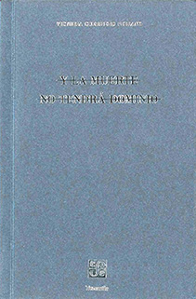
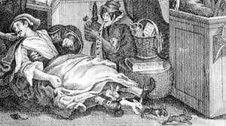
Y la muerte no tendrá dominio (2019)
Mary Toft (siglo XVIII)
El hispanismo en Europa Central y Oriental, Universidad Masaryk, Brno, 27 de abril de 2023
RENDEZVÉN, DÁTUM

Slide 12
Y la muerte no tendrá dominio (2019)
• “Para que yo pudiera dar a luz a mi madre, ella ha tenido que morir. De eso trata esto. De ver morir a mi madre. De parir conejos alemanes y llorarlos” (11)
• “El principio es el final de todo” (9)
• “Yo decidí por tu cuerpo. Yo decidí convertirlo en cenizas.” (52)
• “Madre=cenizas” (44); “ARCADAS. MALL. SEMEN. CENIZAS. HORNO.” (46)
• “Mi madre se ha convertido en un resto. Un resto que está en mí. Mi cuerpo es suyo.” (45)
• “Seguramente esa es la razón por la que no me puedo vincular sentimentalmente con nadie.” (45)
El hispanismo en Europa Central y Oriental, Universidad Masaryk, Brno, 27 de abril de 2023
RENDEZVÉN, DÁTUM

Slide 13
Y la muerte no tendrá dominio (2019)
• “Quizá soy su asesina” (26)
• “Imposibilidad de la cópula=texto” (46)
• “La muerte es obscena” (70)
• “una mole de cemento, un laberinto [que s]e alimenta de cuerpos reducidos a formularios, carnets y permisos de visita” (73); “una cifra más en el sistema” (75)
• “Mi madre fue un gol. El gol de esa noche.” (76)
• “Ustedes dirán que son estupideces de poeta. Lo concedo, y, sin embargo, hay algo que no puedo nombrar, que no me deja ir más allá de mi propio cuerpo. Me encierro en mí. Mi cuerpo es una palabra no articulada.” (44)
El hispanismo en Europa Central y Oriental, Universidad Masaryk, Brno, 27 de abril de 2023
RENDEZVÉN, DÁTUM

Slide 14
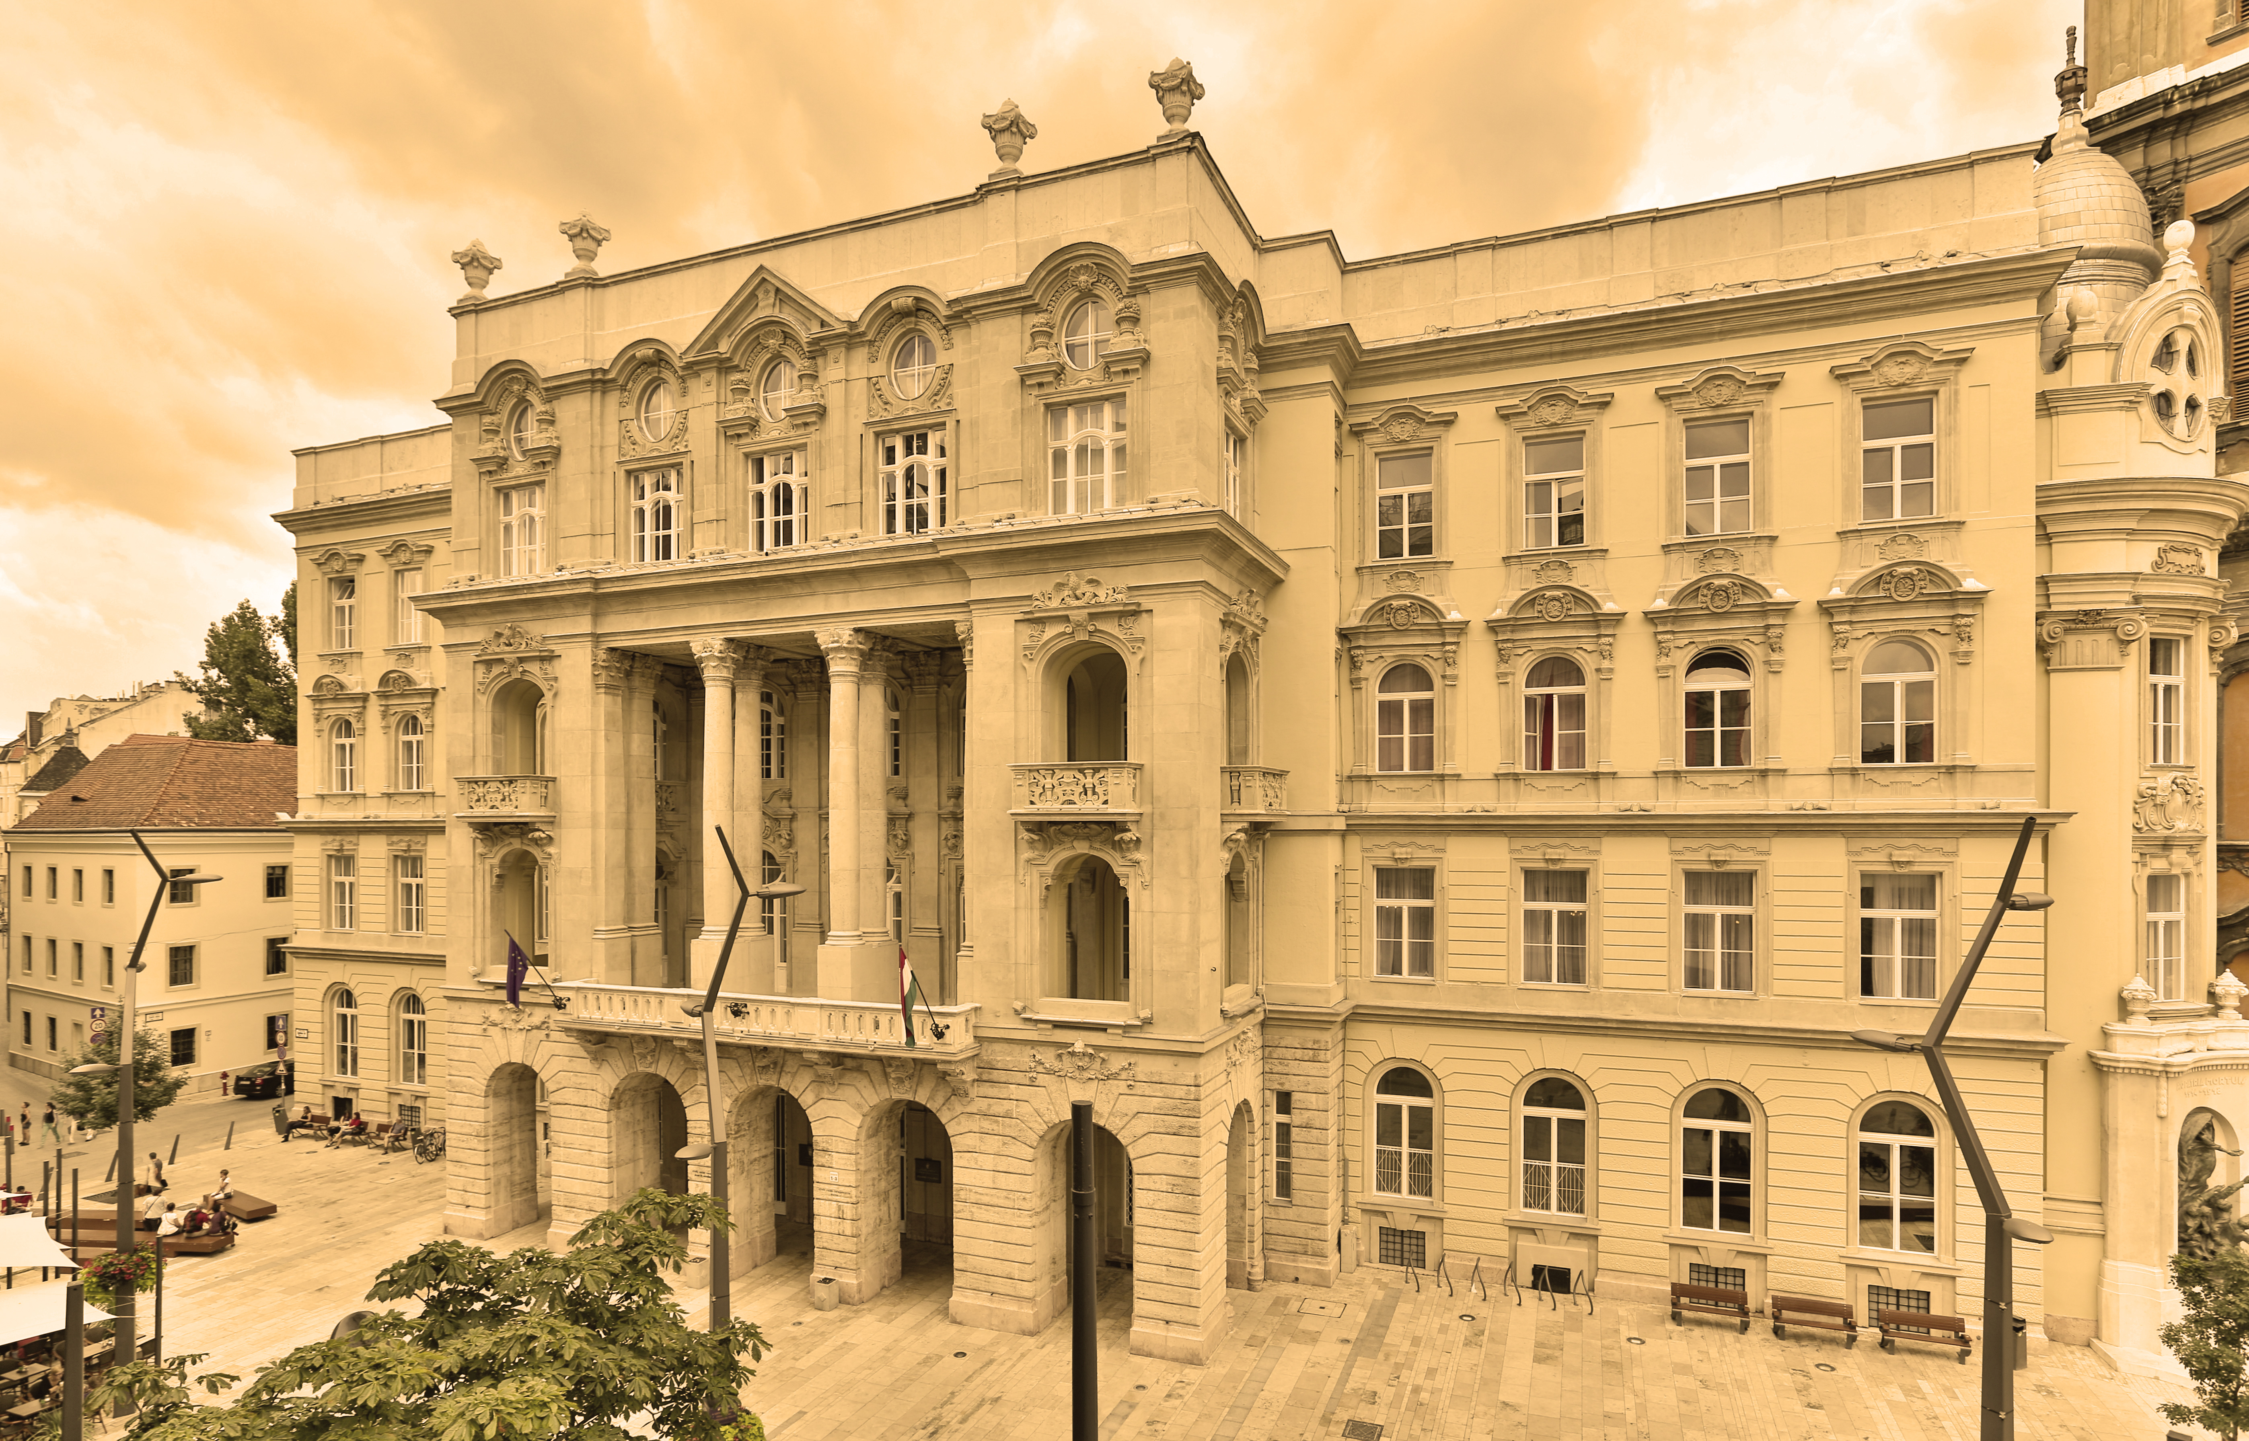
La mujer (2022)
“Ya no eres poeta. Ahora eres una mujer en una cama y un metal en el pecho.” escribe —La mujer—. El cuerpo que posee está siendo envenenado. Ella es yo, ella es la otra, ella es nadie. Todas se reconocen en ese paisaje herido. En esa geografía, las palabras se desplazan en múltiples dimensiones —el más allá de la vida, el más acá de la muerte— y las voces que la habitan se tensan en el daño, el duelo y la lectura. Sobre su nuevo cuerpo se yerguen otros cuerpos: Ajmátova, Cornejo, Dickinson, Plath, Portal, Tsvetáieva. Es la poética de las sobrevivientes.”
El hispanismo en Europa Central y Oriental, Universidad Masaryk, Brno, 27 de abril de 2023
RENDEZVÉN, DÁTUM

Slide 15
Bibliografía selecta
Albertazzo, Camila. „Y la muerte no tendrá dominio de Victoria Guerrero”. La Primera Vértebra. Buenos Aires. Arcadia Libros, 18 de enero de 2021. https://laprimeravertebra.com/y-la-muerte-no-tendra-dominio-de-victoria-guerrero-por-camila-albertazzo/
Cavarero, Adriana. Horrorismo. Nombrando la violencia contemporánea. Trad. Saleta de Salvador Agra. México: Anthropos, 2009.
Chueca, Luis Fernando. „Consagración de lo diverso. Una lectura de la poesía peruana de los ‘90”. Lienzo 022 (2001): 61-132.
Chueca, Luis Fernando. „Violencia y poesía de los noventa. Lectura de Ya nadie incendia el mundo de Victoria Guerrero”. Ómnibus No. 12. Año III. diciembre (2006).
Cróquer Pedrón, E. „Desprendimiento y destello: poesía, pese a todo”. En Victoria Guerrero. En un mundo de abdicaciones (págs. 9-13). Fondo de Cultura Económica.
Ferreira, Rocío. «Y la muerte no tendrá dominio» (2019). Poéticas del duelo de Victoria Guerrero Peirano. Hispanófila 192 (2021). 127-143.
Foucault, Michel. Un diálogo sobre el poder y otras conversaciones. Sel. Miguel Morey. Madrid: Alianza, 2001.
El hispanismo en Europa Central y Oriental, Universidad Masaryk, Brno, 27 de abril de 2023
RENDEZVÉN, DÁTUM

Slide 16
Bibliografía selecta
Guerrero Peirano, Victoria. El mar ese oscuro porvenir. Lima: Santo Oficio, 2002.
Guerrero Peirano, Victoria. Ya nadie incendia el mundo. Lima: Estruendomudo, 2005.
Guerrero Peirano, Victoria. Y la muerte no tendrá dominio. Lima: FCE, 2019.
Muñoz Carrasco, Olga. „Y la muerte no tendrá dominio de Victoria Guerrero”. Guaraguao 69 (2022). 179-182.
Reisz, Susana. „De incendios y regresos imposibles: un nuevo poemario de Victoria Guerrero”. Hueso Húmero 48 (mayo de 2006). 146-161.
Minerva Reynosa y Omar Pimienta: Presentación del libro La mujer (2022) en https://www.youtube.com/watch?v=fMuP9OYwExM .
Rich, Adrienn. Nacemos de mujer. La maternidad como experiencia e institución. Traficantes de Sueños, 2019.
Said, Edward. El mundo, el texto y el crítico. Trad. Ricardo García Pérez. Buenos Aires: Debate, 2004.
Salazar, Ina. „La poesía de Victoria Guerrero, un arte de la incomplacencia”. Mitologías hoy.
Minerva Reynosa y Omar Pimienta: Presentación del libro La mujer (2022) en https://www.youtube.com/watch?v=fMuP9OYwExM .
El hispanismo en Europa Central y Oriental, Universidad Masaryk, Brno, 27 de abril de 2023
RENDEZVÉN, DÁTUM

Slide 17
¡Muchas gracias por su atención!
Gabriella Menczel
Universidad Eötvös Loránd
menczel.gabriella@btk.elte.hu
El hispanismo en Europa Central y Oriental
Universidad Masaryk, Brno, 27 de abril de 2023

